Slide 1
基于DQN的跟随机器人Follower
马留龙 董贯涛

Slide 2
传统跟随
roslaunch turtlebot_follower follower.launch
源码： https://github.com/turtlebot/turtlebot_apps

Slide 3
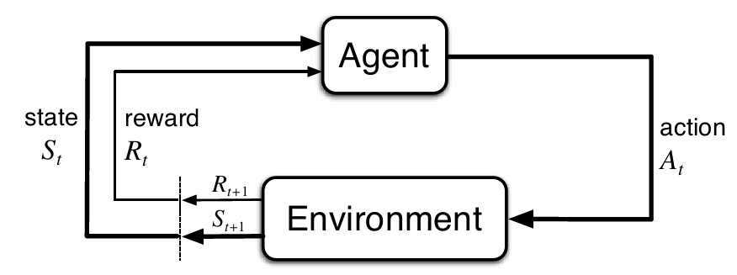
增强学习

Slide 4
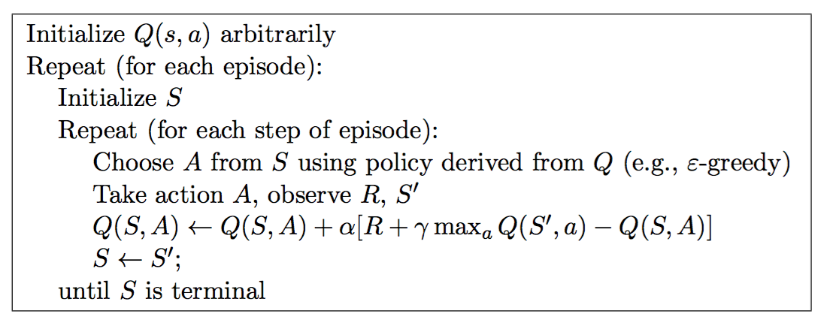
Q-learning

Slide 5

DQN
用神经网络逼近Q值
$$f\left(s, a, θ\right) ≈Q(s, a)$$

Slide 6
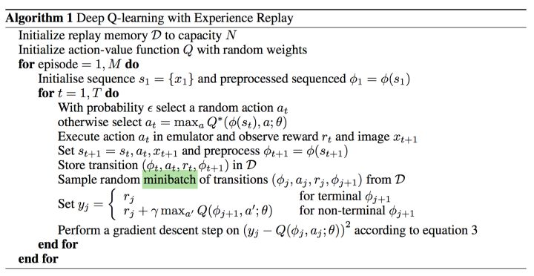
DQN+经验池
Mnih V, Kavukcuoglu K, Silver D, et al. Human-level control through deep reinforcement learning[J]. Nature, 2015, 518(7540): 529.

Slide 7
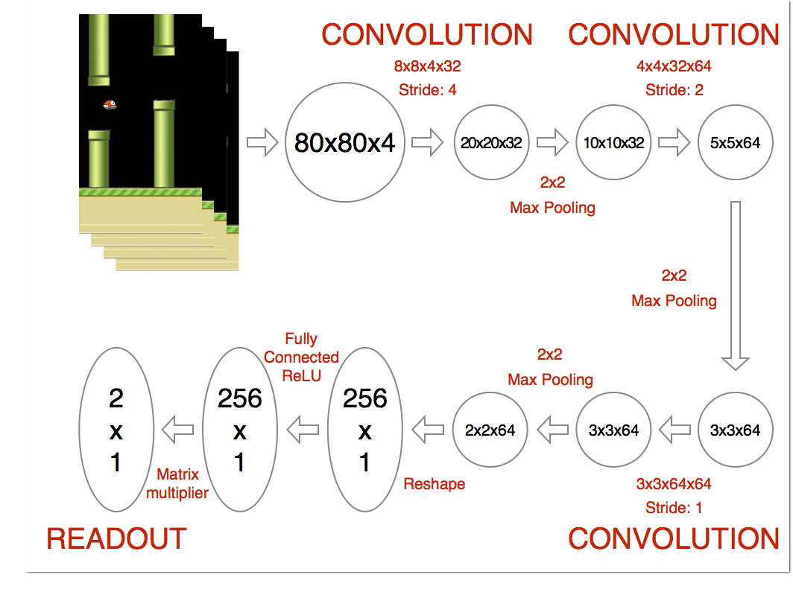
DQN+经验池
代码：https://github.com/yenchenlin/DeepLearningFlappyBird

Slide 8
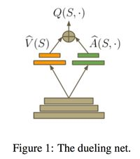
DQN改进（改进网络结构）
Dueling DQN
改变网络结构，评估单独动作价值，将Q网络分为两部分
1.独立于动作的Value function V(s, v)
2.依赖于动作的Advantage function A(s, a, w)
Wang Z, Schaul T, Hessel M, et al. Dueling network architectures for deep reinforcement learning[J]. arXiv preprint arXiv:1511.06581, 2015.

Slide 9
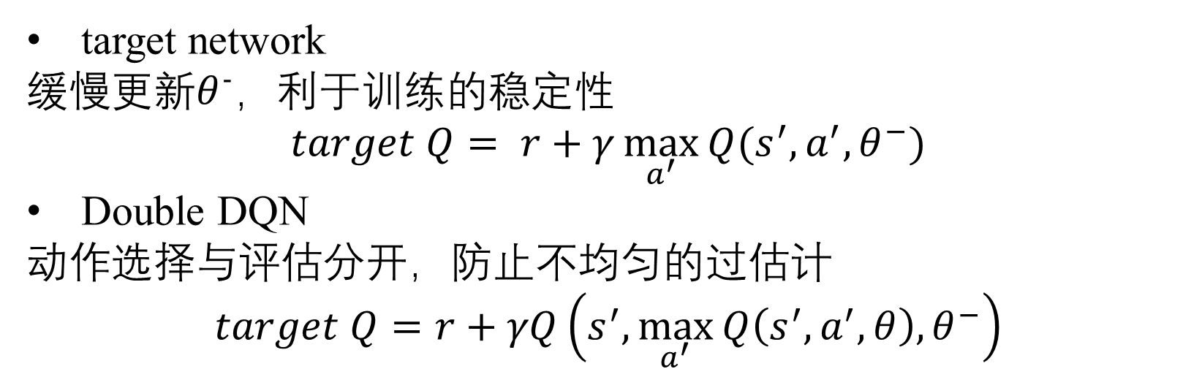
DQN改进（改进目标Q值）
target network
缓慢更新$θ^{−}$，利于训练的稳定性
$target Q= r+γ\max_{a^{′}}{Q(s^{′}, a^{′}, θ^{−})}$
Double DQN
动作选择与评估分开，防止不均匀的过估计
$$target Q=r+γQ\left(s^{′},\max_{a^{′}}{Q\left(s^{′},a^{′}, θ\right), θ^{−}}\right)$$
Van Hasselt H, Guez A, Silver D. Deep Reinforcement Learning with Double Q-Learning[C]//AAAI. 2016, 16: 2094-2100.

Slide 10
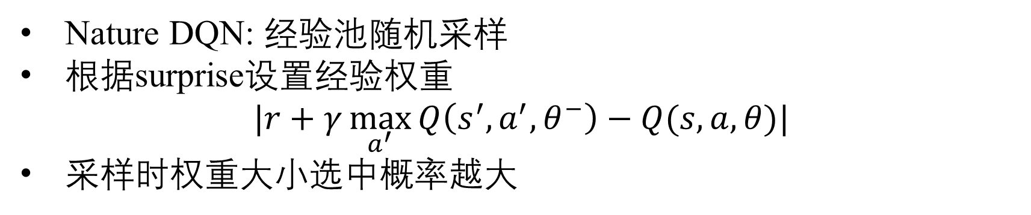
DQN改进（改进随机采样）
Nature DQN: 经验池随机采样
根据surprise设置经验权重
$|r+γ\max_{a^{′}}{Q\left(s^{′}, a^{′}, θ^{−}\right)−Q(s, a,θ)| }$
采样时权重大小选中概率越大
Schaul T, Quan J, Antonoglou I, et al. Prioritized experience replay[J]. arXiv preprint arXiv:1511.05952, 2015.

Slide 11
Follower
环境：V-REP
状态：深度图像（64*64*4）
动作：前进、后退、左转、右转、停止
奖励：get_reward函数
源码： https://github.com/marooncn/RL/tree/master/Follower

Slide 12
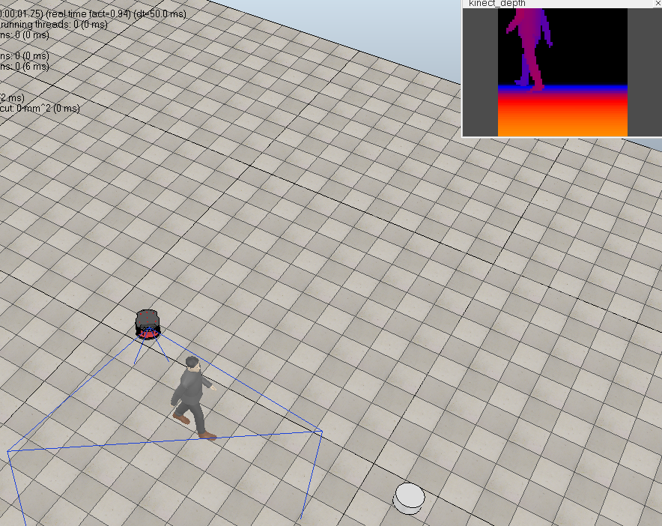
Follower
源码： https://github.com/marooncn/RL/tree/master/Follower

Slide 13
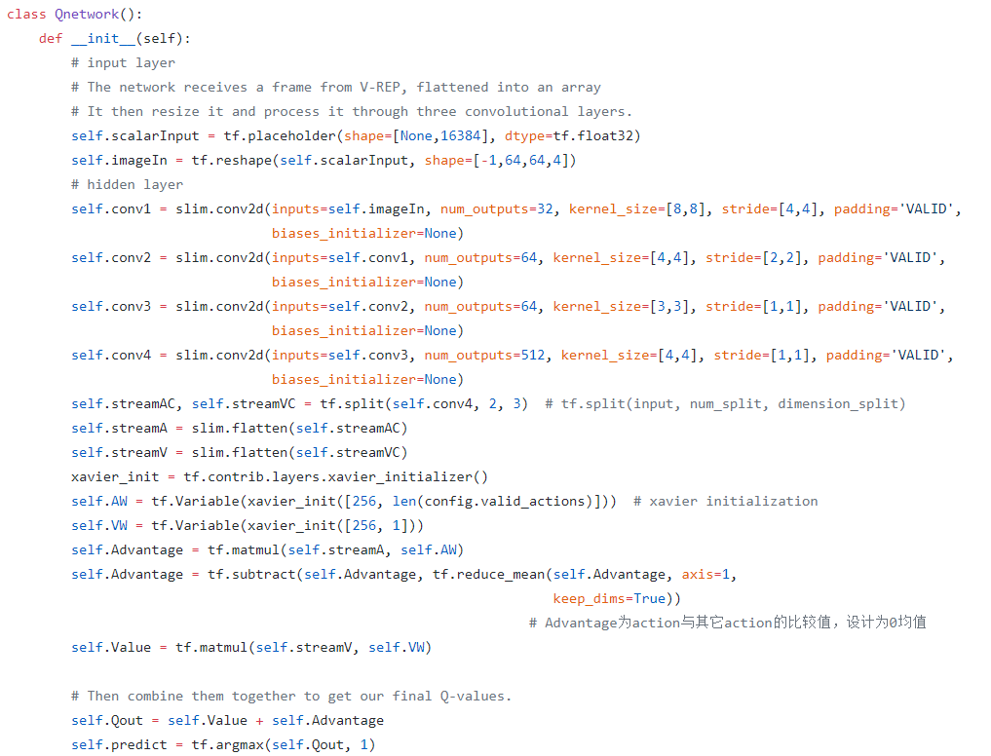
Follower
Nature DQN
Dueling DQN
源码： https://github.com/marooncn/RL/tree/master/Follower

Slide 14
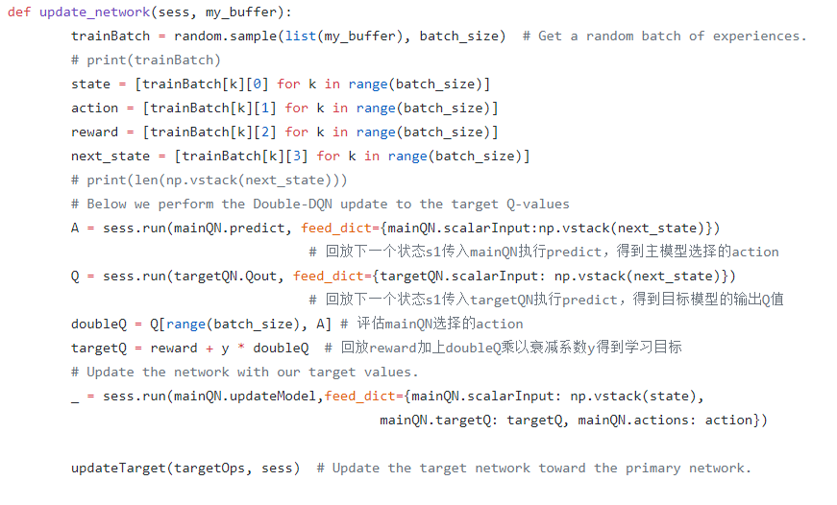
Follower
Experience replay
Double DQN
源码： https://github.com/marooncn/RL/tree/master/Follower

Slide 15
Follower
问题：
训练不易收敛
搜索空间巨大
源码： https://github.com/marooncn/RL/tree/master/Follower

Slide 16
Follower
模仿学习
Argall B D, Chernova S, Veloso M, et al. A survey of robot learning from demonstration[J]. Robotics and autonomous systems, 2009, 57(5): 469-483.

Slide 17
Follower
模仿学习
源码： https://github.com/marooncn/RL/tree/master/Follower

Slide 18
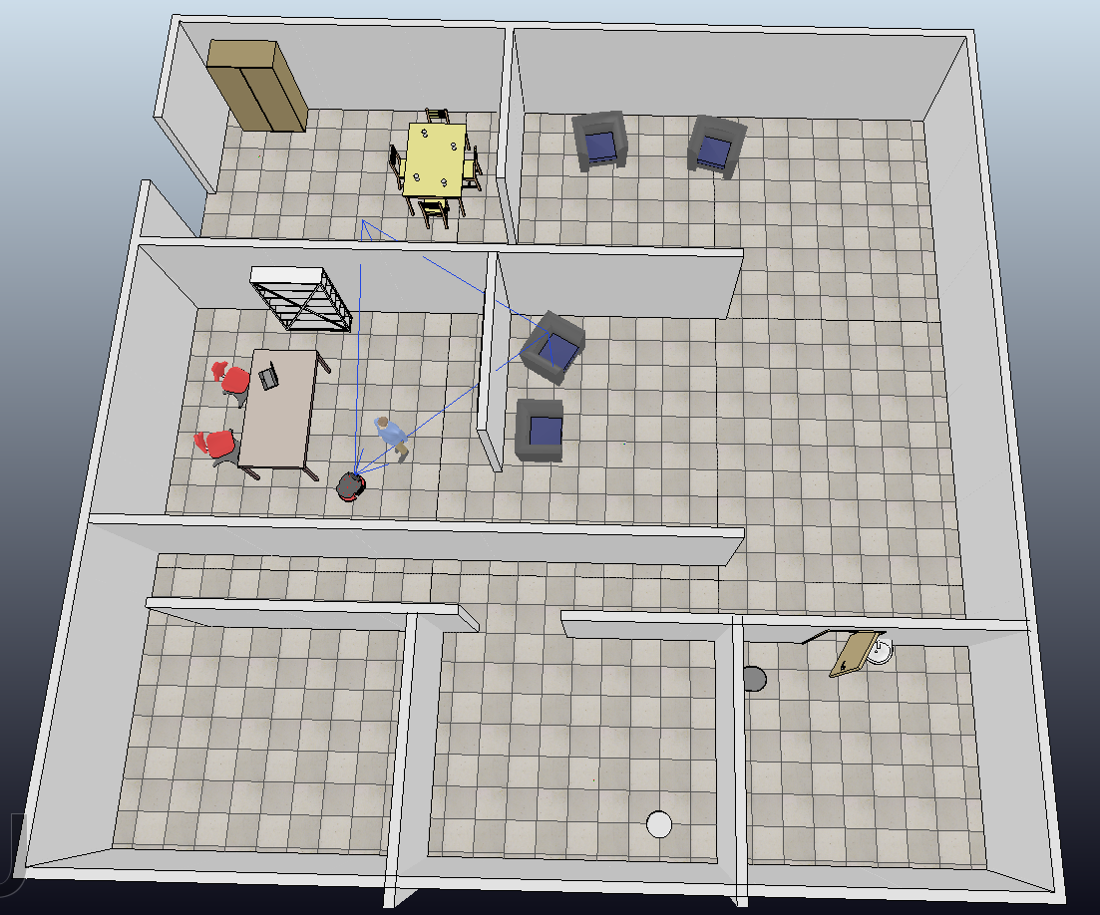
实际应用
源码： https://github.com/marooncn/RL/tree/master/Follower

